Slide 1
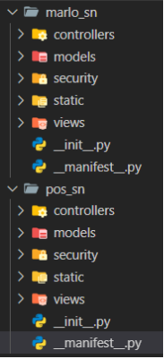
Módulo ó Aplicación

Slide 2
Controllers
Carpeta del proyecto dedicada a scripts que tienen como funcionalidad la interacción de odoo mediante servicios web. Utilizado para extender funcionalidades, acceso a datos desde el exterior, servir plantillas , creacion de API’s, entre otros.

Slide 3
Models
Es una carpeta destinada para la creación de scripts que alojan las distintas tablas u objetos que definen un modulo, es por la estrucutura, campos y contenido de estas tablas que odoo logra relacionar y representar gráficamente los datos contenidos en las mismas.
Por ejemplo, un restaurante necesita varias tablas como son productos, stock, usuarios, ventas, compras, suplidores, mesas, pisos, etc… Para cada entidad de las descritas anteriormente debemos crear modelos ya sea a traves de python o javascript que definan la estructura y relación entre estas.

Slide 4
Security
Es una carpeta en la que se encuentra un archivo de texto llamado ir.model.access.csv (Comma Separated Value). A pesar de su simplicidad es donde definimos los permisos de acceso de los usuarios y/o grupos de usuarios a los distintos modelos de nuestra aplicación.
Tanto en odoo así como en cualquier otra aplicación de gestión, es buena practica y casi obligatorio que existen privilegios de usuarios. Digase administradores, supervisors, etc.. Cada uno con permisos específicos para hacer uso de areas de gestion dentro de la empresa.

Slide 5
Static
Aquí alojamos todos los recursos multimedia y otros scripts que son requeridos en nuestro sistema y que tambien pudieramos servir a los usuarios finales. Dentro de static podemos organizar nuestros archivos por carpetas como son
Javascript (js)
Destinada a alojar archivos que contienen scripts para nuestra aplicacion.
Css (css)
Destinada a alojar archivos para controlar la estética de nuestra aplicacion.
Images (img)
Destinada a alojar imagenes que utilizaremos
Aquí podemos incluir archivos de texto, videos, imagenes, etc…

Slide 6
Views
Una carpeta muy especial, es donde alojamos y creamos la estructura que tendrá nuestra aplicación visualmente. Depende totalmente de la estructura y campos de nuestros modelos.

